Slide 1
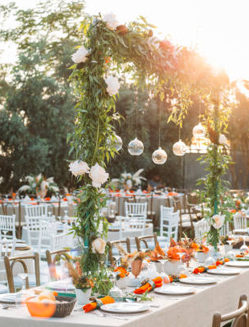
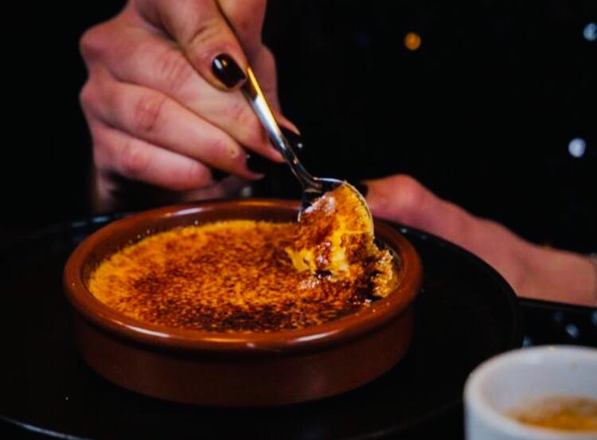
Comme1Chef.Events

Slide 2
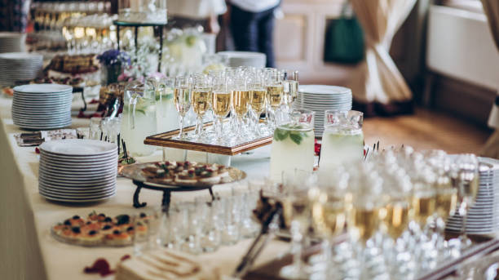
Comme1chef.event
Votre événement sur mesure :
Chef privé
Réception
Cocktails
Evènements privés d’entreprise

Slide 3
Bienvenue
Ce guide que vous tenez entre vos mains et que vous êtes en train de lire représente pour nous une véritable déclaration d'identité. Notre objectif premier est d'établir des relations solides et harmonieuses avec nos partenaires et nos clients. Cela implique que nous accordions une importance cruciale à la mise en place d'une stratégie parfaitement alignée avec l'ensemble de nos activités, aussi bien actuelles que futures.
Au cœur de notre entreprise, nous avons fait de notre passion pour la restauration et l'événementiel une véritable source d'inspiration. Nous cherchons à unir nos clients autour de cette passion, devenant ainsi un partenaire de confiance, une source de conseils avisés, et un lieu de réconfort pour tous ceux que nous servons. À travers nos créations et nos services, nous ne nous contentons pas de satisfaire nos clients, mais nous étendons notre empreinte à leur vie sociale. C'est pourquoi nous tenons tant à notre identité et à la qualité de nos prestations. Les pages qui suivent vous présenteront en détail notre identité, notre plan d'entreprise, ainsi que notre mission et nos valeurs.
Fondamentalement, ce guide trace notre parcours pour devenir le partenaire de confiance idéal pour nos clients. Nous espérons sincèrement que ce document vous sera aussi précieux qu'il l'est pour nous. Que vous soyez membre de notre équipe, prestataire externe, consultant ou collaborateur, nous vous remercions de votre contribution à la réalisation de notre mission.
Au nom de toute l'équipe de Comme1Chef.events, nous vous souhaitons chaleureusement la bienvenue !

Slide 4
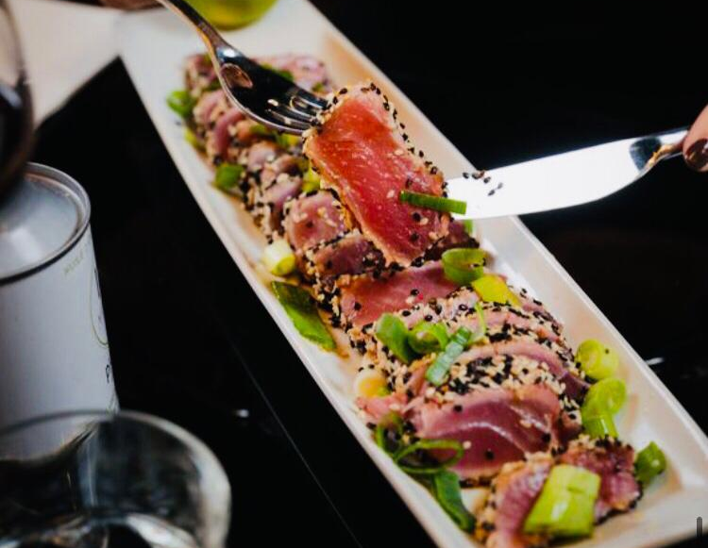
Chef Privé

Slide 5
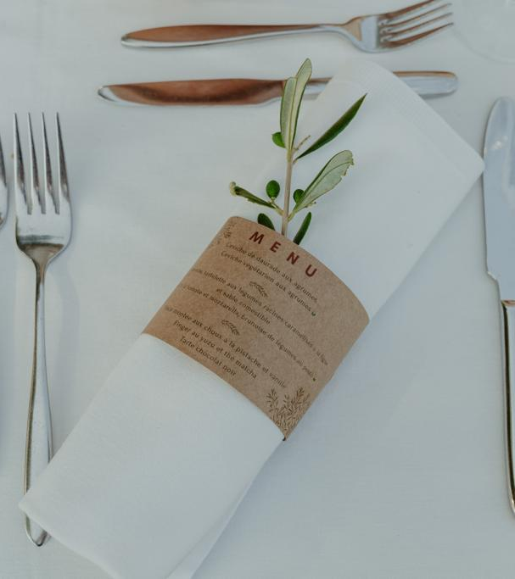
Dégustez un somptueux repas de chef, sans bouger de chez vous!
Pour vos déjeuners, diners ou encore évènements privés d’entreprise, nos équipes vous apportent une solution unique pour une expérience exceptionnelle, accompagnée de nos spécialités.

Slide 6
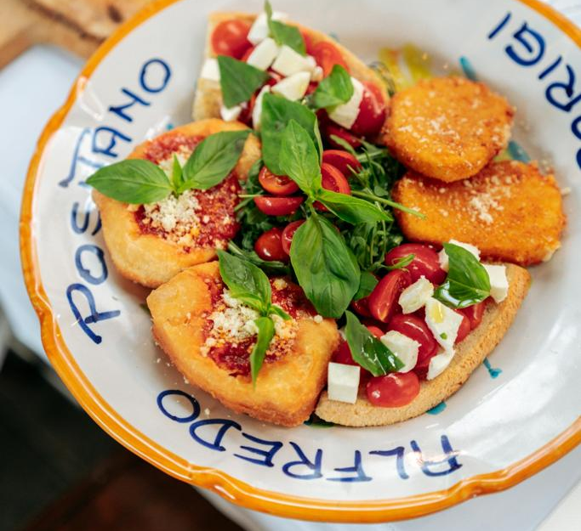

Slide 7
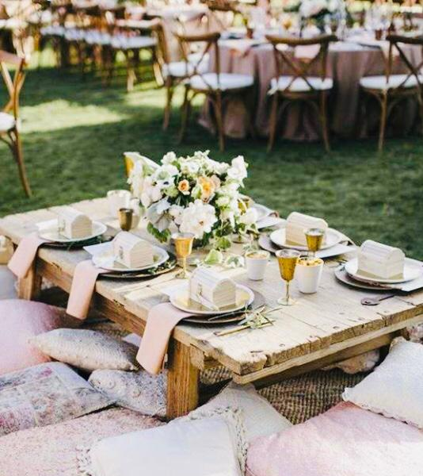
Depuis quelques années, la profession de chef à domicile s’est démocratisée en profitant de la demande croissante émanant aussi bien des particuliers que des professionnels. Il faut dire qu’il est extrêmement agréable de pouvoir profiter d’un délicieux repas concocté par une équipe professionnelle que ce soit à la maison ou lors d’une soirée organisée par une entreprise.
​
Profitez dorénavant de la grande cuisine à la maison grâce à comme1chef.events

Slide 8
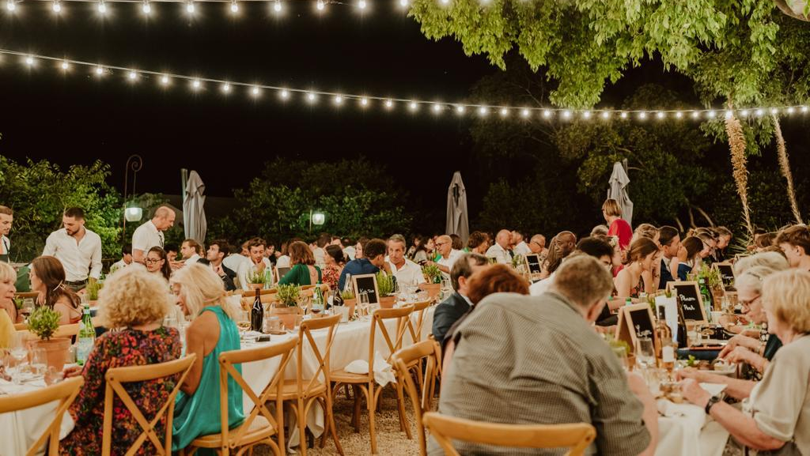
Opérateur F&B
Avant tout, Comme1Chef.events se définit comme un Operateur F&B.
Incubateurs nouvelle génération, les opérateurs Food & Beverage repensent aujourd’hui les métiers de la restauration et de l’Entertainment, en créant des lieux de destination ultra attractifs !

Slide 9
Communication
Conceptualisation
Branding
Espaces Identitaires
Installations pérationelles
Programmation

Slide 10
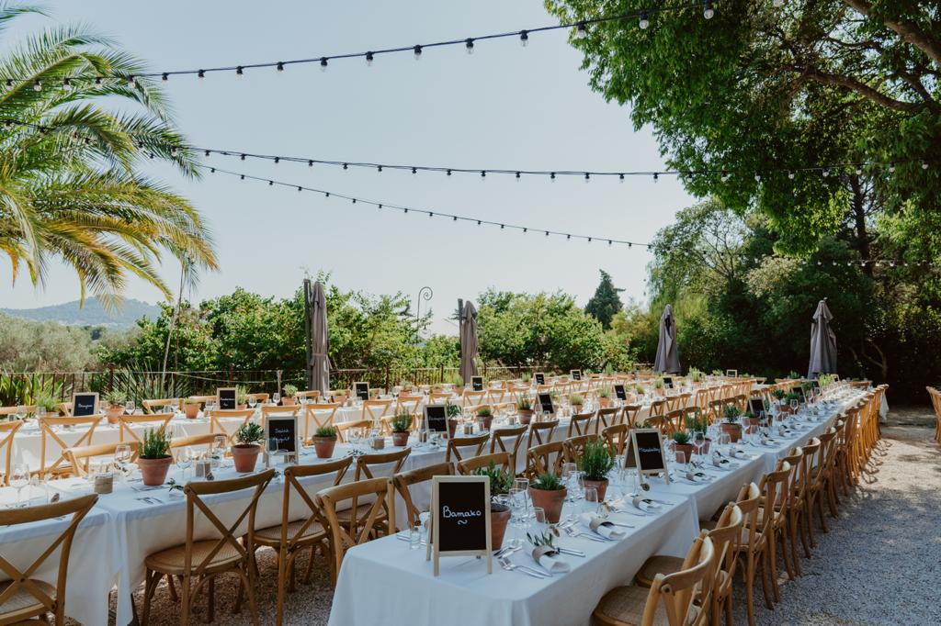
Notre ADN
Notre Mission :
Conceptualiser et opérer des lieux de vie et les transformer en lieux de destination incontournables.
Notre Vision :
Être l'opérateur de référence.
Nos Valeurs :
Joie, Bonne Humeur, et capable de s'adapter à tous les projets Convivialité
Valeurs
Vision
Mission

Slide 11
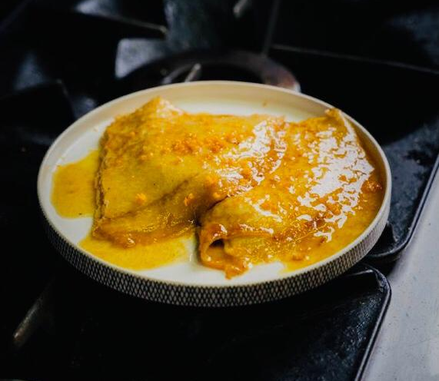
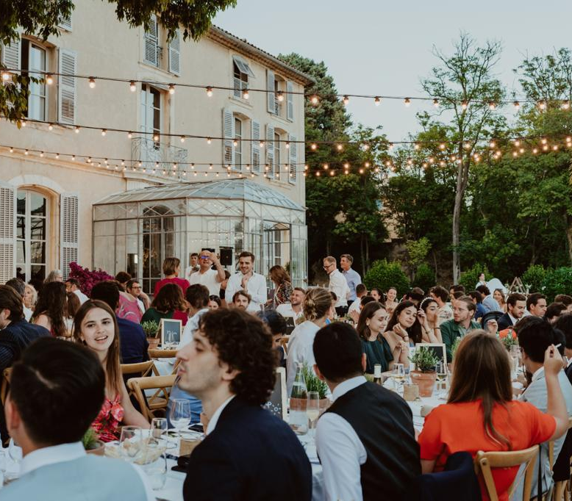
En résumé
Food
Beverage
C'est le lieu où l'on peut se retrouver entre amis, collègues, ou famille afin de véritablement partager des moments uniques.
On touche, on voit, on sent, on écoute, on rencontre, on partage, on goute, on parcourt. Tout est simple, coloré, généreux, divers, gourmand, et accessible.
Events

